Slide 1
NHIỆT LIỆT CHÀO ĐÓN
CÁC THẦY CÔ GIÁO VỀ DỰ GIỜ
MÔN: TIẾNG VIỆT
LỚP: 1C
GV: Trần Thị Phượng
TRƯỜNG TIỂU HỌC PHẢ LẠI

Slide 3



KHỞI ĐỘNG

Slide 4
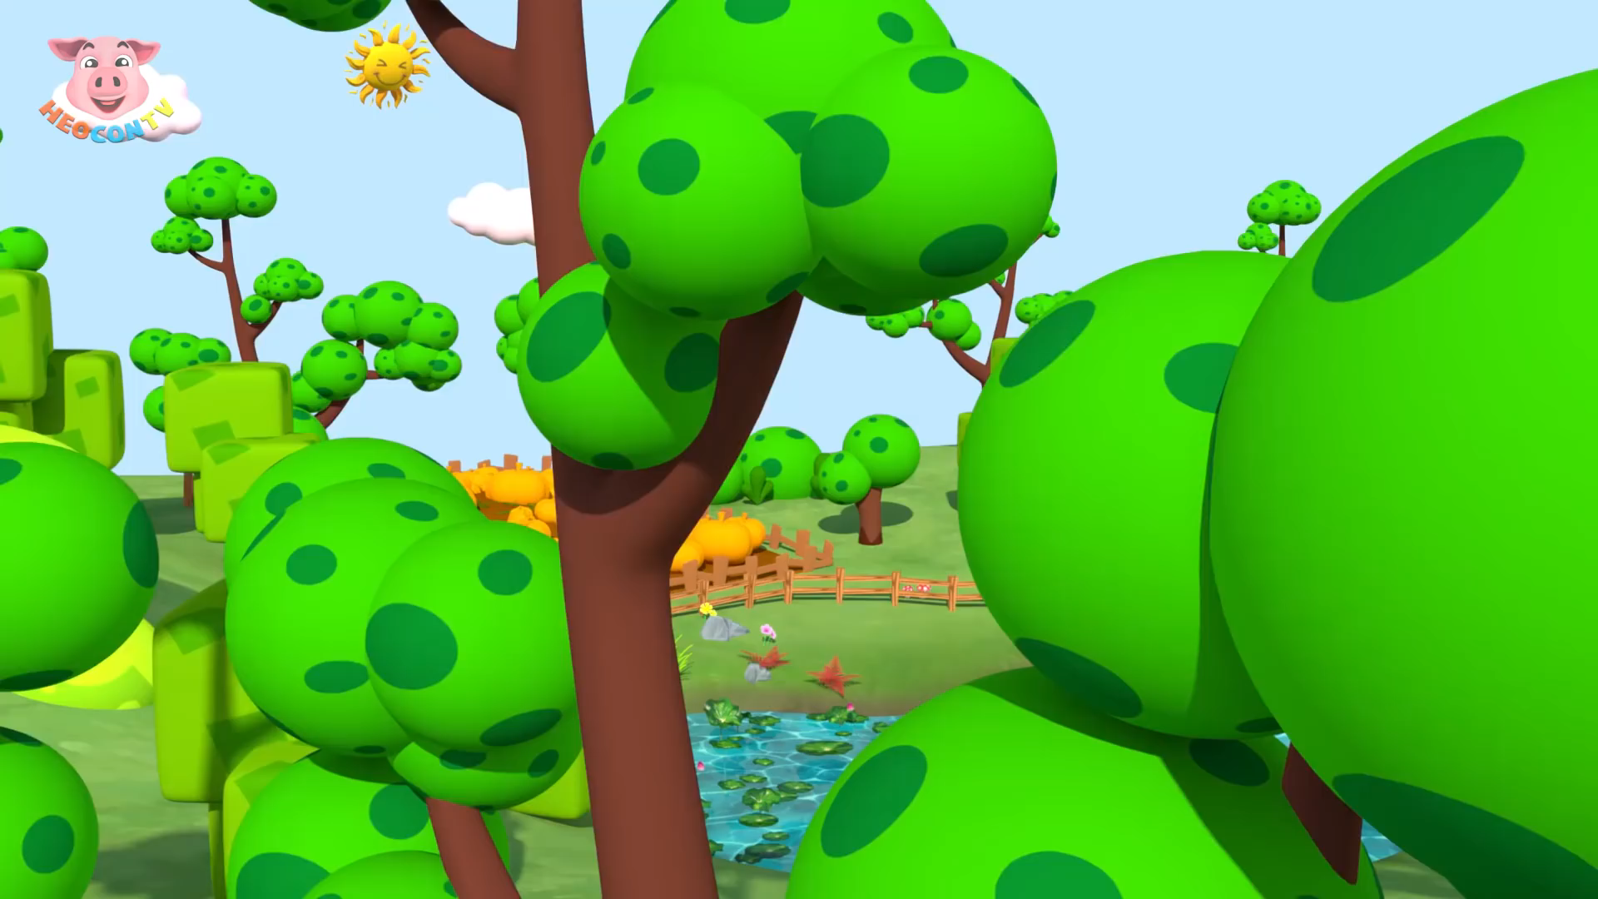


Slide 5
QUAN SÁT VÀ PHỎNG ĐOÁN

Slide 6
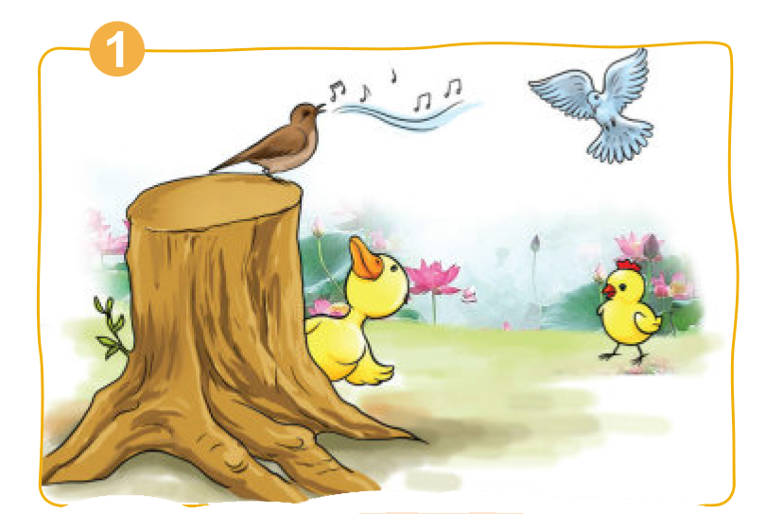
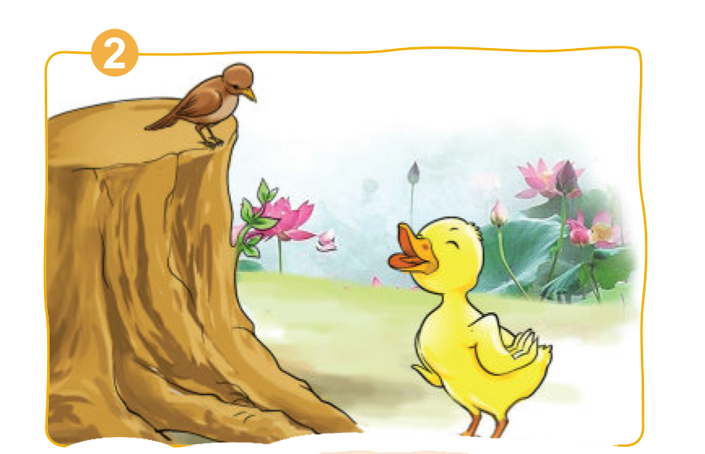
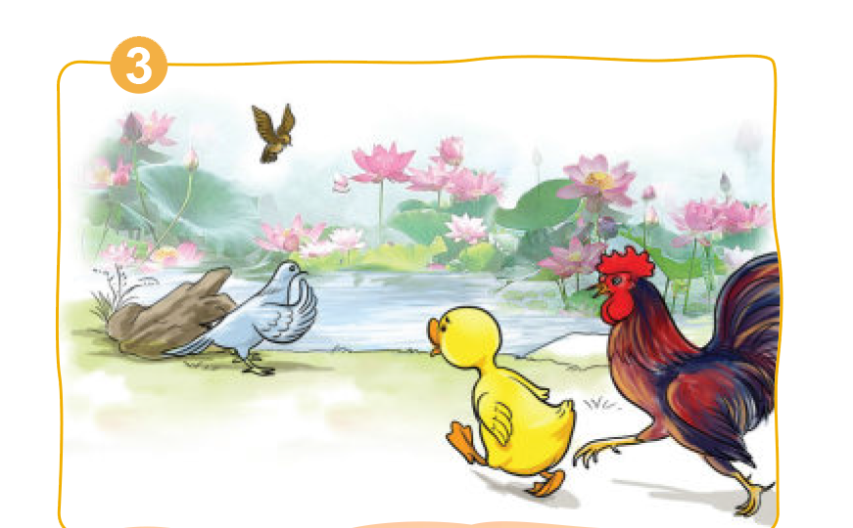
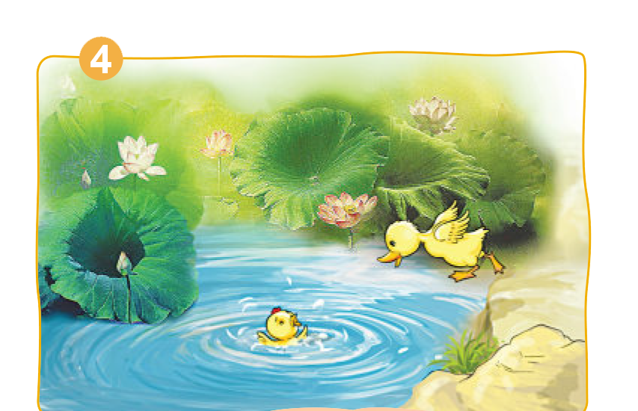
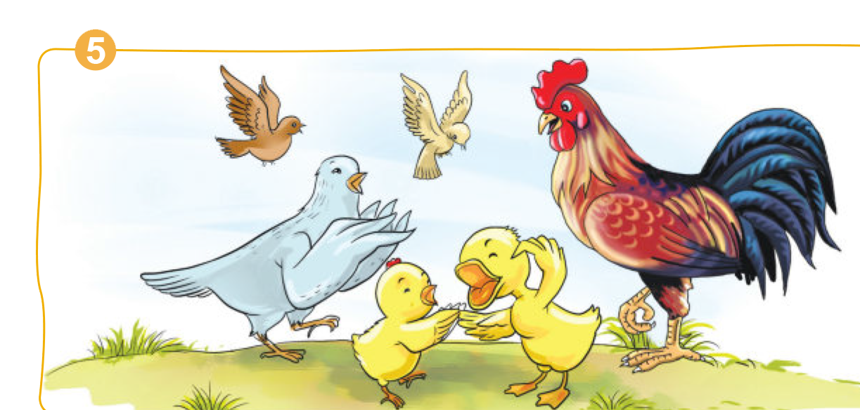

Slide 7
TRẢ LỜI CÂU HỎI

Slide 8
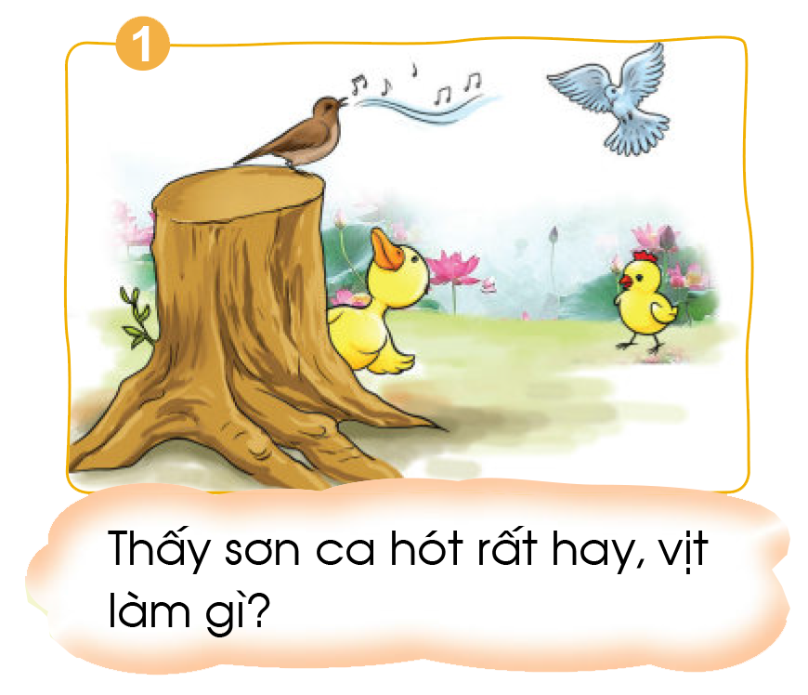
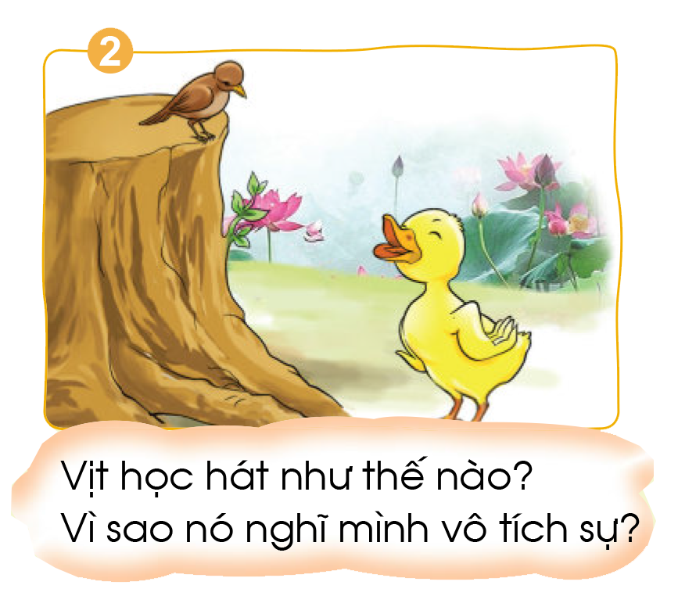
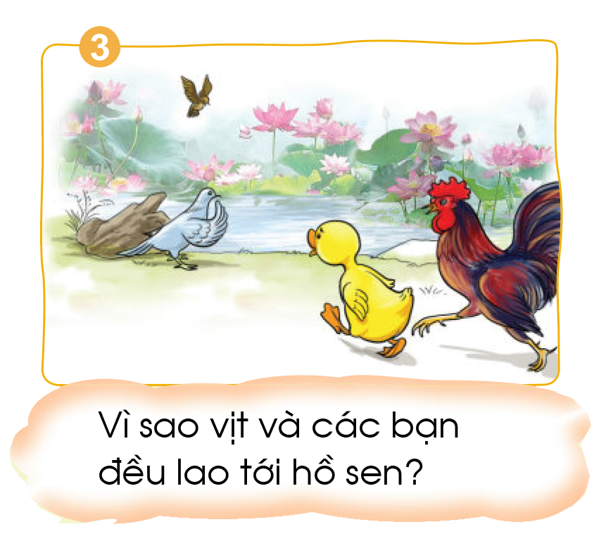
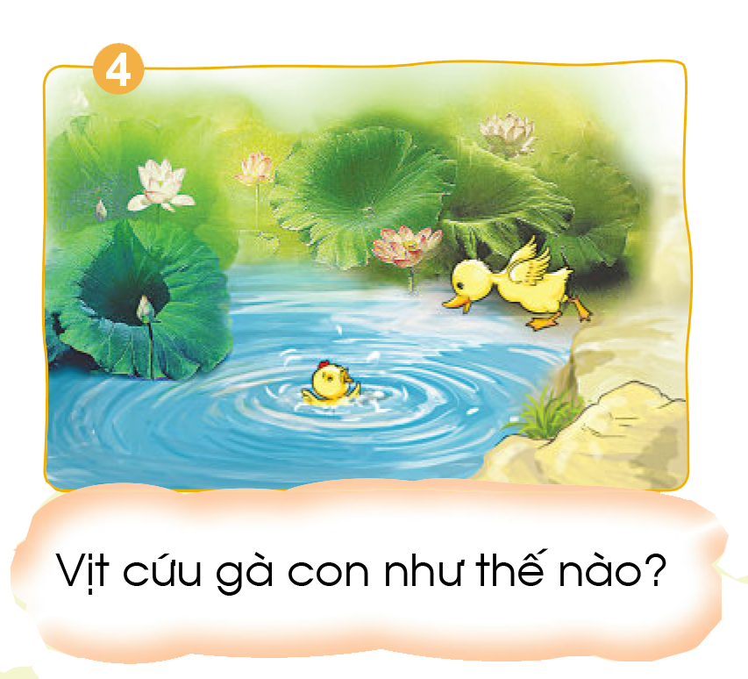
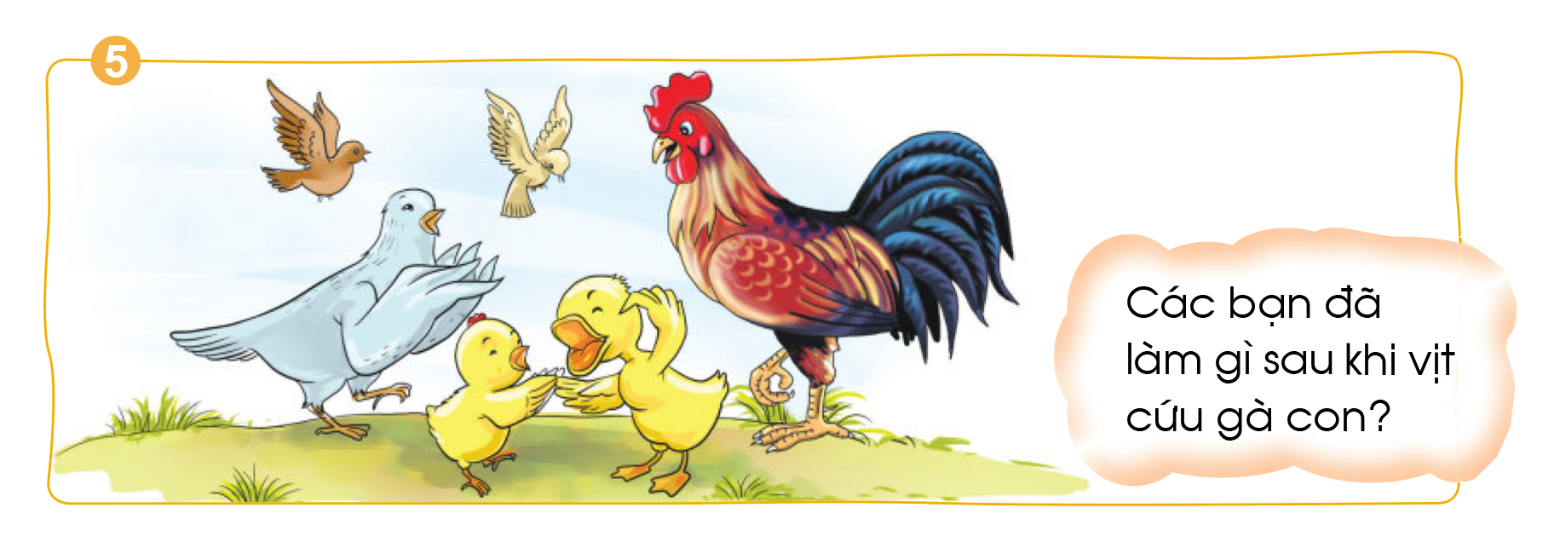

Slide 15
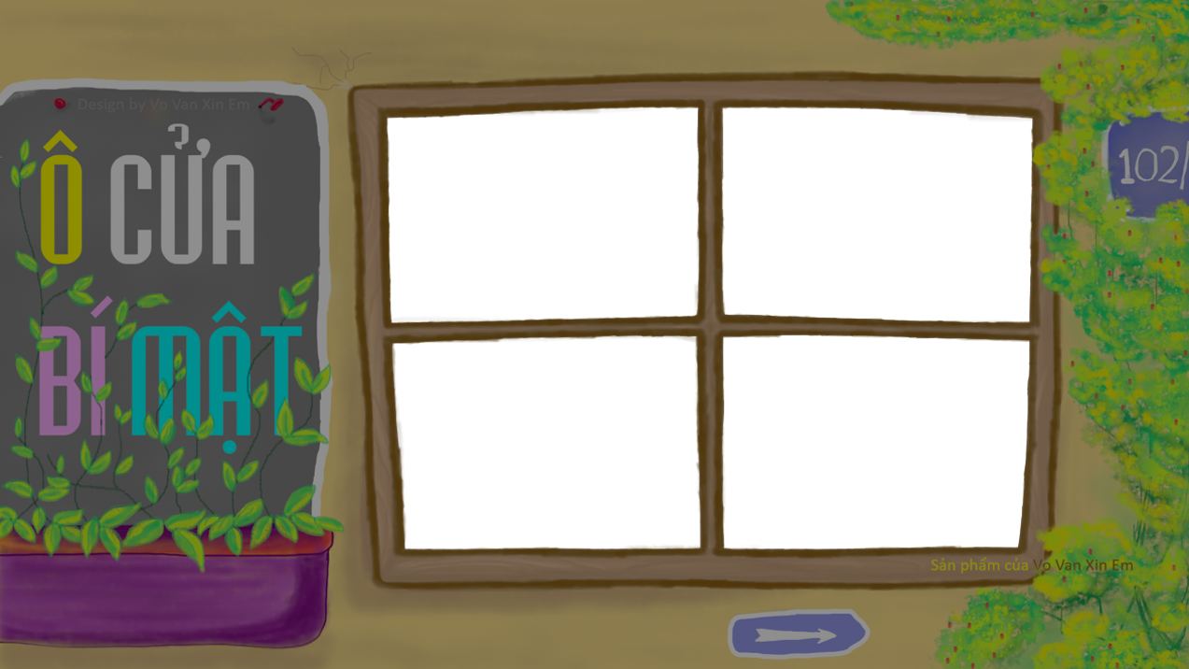
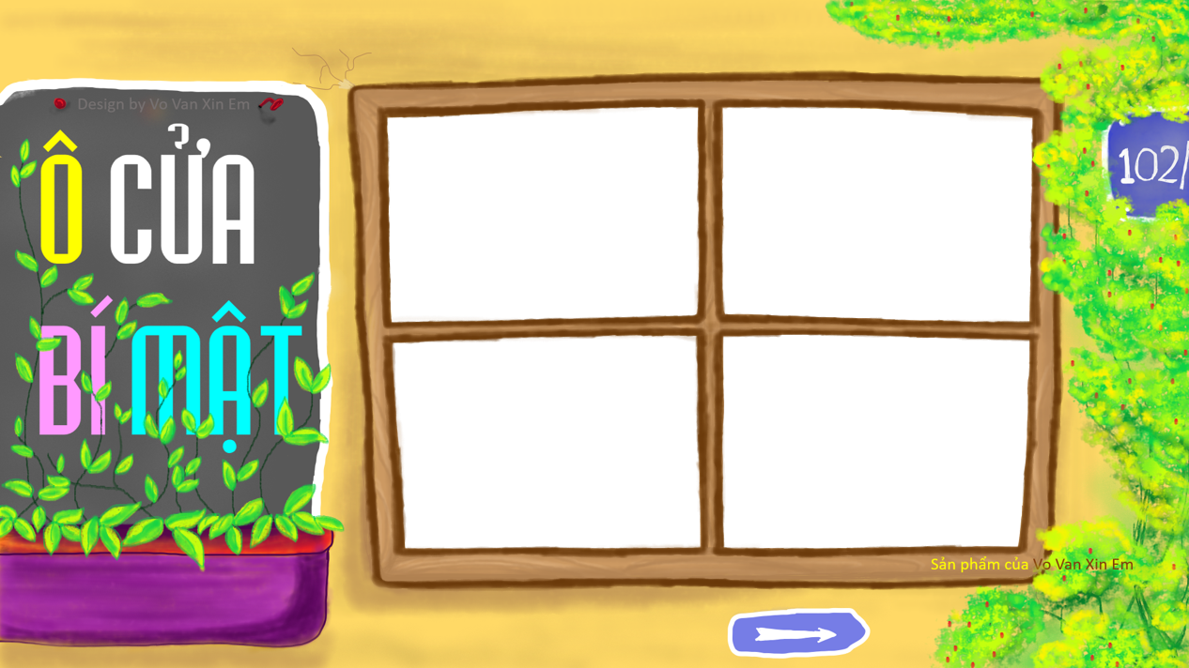
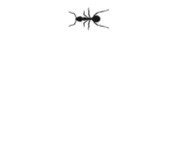


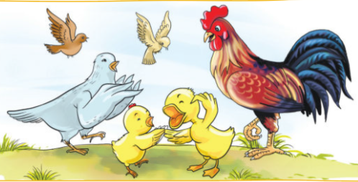










Notes:
Thầy cô bấm vào từng ô cửa để dẫn đến từng bức tranh
HS kể được nội dung tranh, thầy cô bấm vào mũi tên để quay lại ô cửa
Bấm vào ô cửa để lật mở mảnh ghép
Bấm vào con bướm để hiện lên bức tranh bí mật
Bấm vào mũi tên xanh để chuyển sang nội dung tiếp theo của bài học

Slide 16
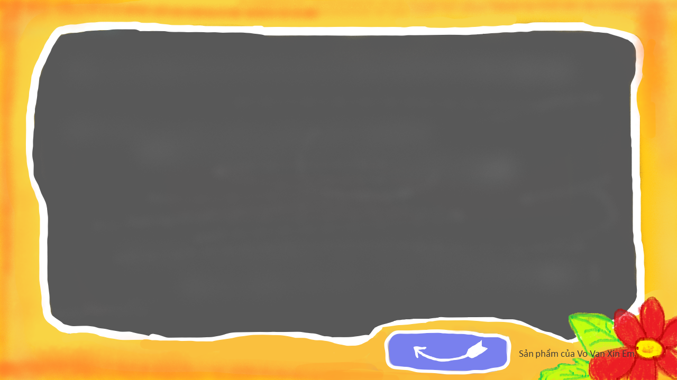

Slide 21


Em nhận xét gì về
vịt con?

Slide 22
Hoc10 chúc các em học tốt!

